Slide 1
计算几何
Computational Geometry
陈海丰
QQ:362339373
Email:chenhaifeng88888@gmail.com
2008-8-11

Slide 2
基本概念
点
线（线段，直线）
面（三角形，圆，多边形（凸，凹））
体（空间几何）

Slide 3
点 Point
typedef struct TPoint
{
double x;
double y;
//double z;
}TPoint;

Slide 4

线段 Segment
typedef struct TSegment
{
TPoint t[2];
} Tsegment;

Slide 5

直线 Line
typedef struct TLine
{
//直线方程的系数
double a, b, c;
}TLine;
ax + by + c = 0

Slide 6
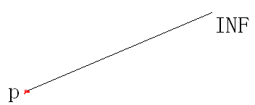
射线 radial
typedef struct TRadial
{
TPoint p;
TPoint INF;(无穷远出一点)
}TRadial;

Slide 7
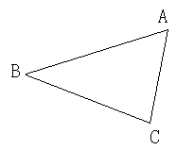
三角形 Triangle
typedef struct TTriangle
{
TPoint t[3];
}TTriangle;

Slide 8
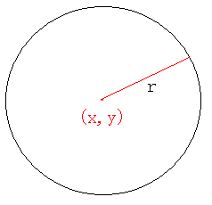
圆 Circle
typedef struct TCircle
{
double r;
TPoint centre;
}TCircle;

Slide 9
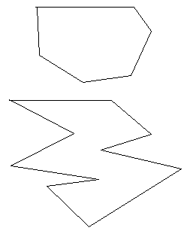
多边形 Polygon
typedef struct TPolygon
{
TPoint p[MaxNode];
int n;
}TPolygon;

Slide 10
点线面之间的关系
点与点
点与线
点与面
点与圆
点与多边形
线与线
线与面
面与面

Slide 11
点与点（距离）
double distance(TPoint p1, TPoint p2)
{
//计算平面上两个点之间的距离
  TPoint p;
  p.x = p1.x – p2.x;
  p.y = p1.y – p2.y;
return sqrt(p.x * p.x + p.y * p.y);
}
多维矢量（空间）点的距离与此类似

Slide 12
点关于点的对称点
TPoint symmetricalPoint(TPoint p1, TPoint p2)
{
//求p1关于p2的对称点
TPoint p3;
p3.x = 2 * p2.x - p1.x;
p3.y = 2 * p2.y - p1.y;
return p3;
}

Slide 13
点与线
点是否在直线上
点是否在线段上
点到直线的距离
点关于直线的对称点

Slide 14
点是否在直线上（一）
判断p0点是否在点p1，p2决定的的直线上
1.根据p1, p2求出直线的方程
2.将p0代入直线方程（注意精度问题）

Slide 15
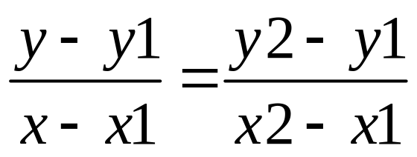
直线方程
TLine lineFromSegment(TPoint p1, TPoint p2)
{
//线段所在直线,返回直线方程的三个系数
TLine tmp;
tmp.a = p2.y - p1.y;
tmp.b = p1.x - p2.x;
tmp.c = p2.x * p1.y - p1.x * p2.y;
return tmp;
}
两点求直线方程

Slide 16
叉积(重点)
根据矢量的叉积来判断
先看一下矢量（Vector）的叉积
叉积在计算几何中相当重要，用处很多

Slide 17
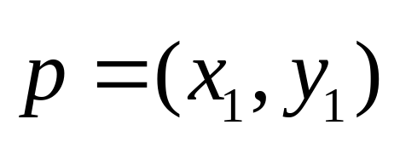
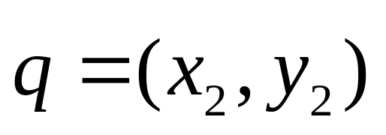
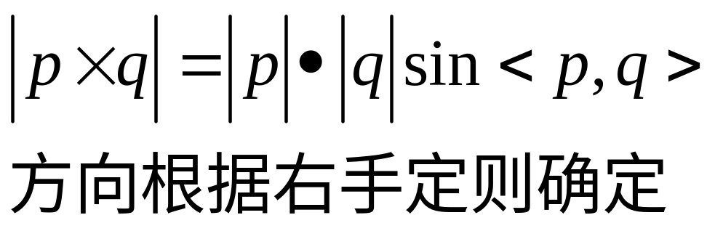
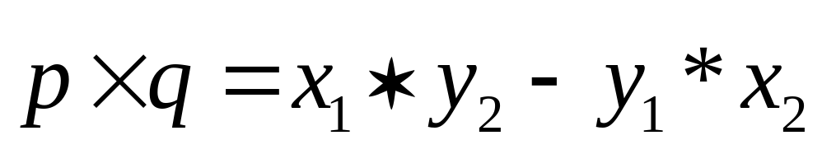
矢量叉积

Slide 18
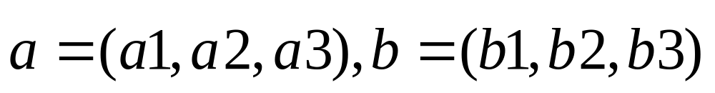
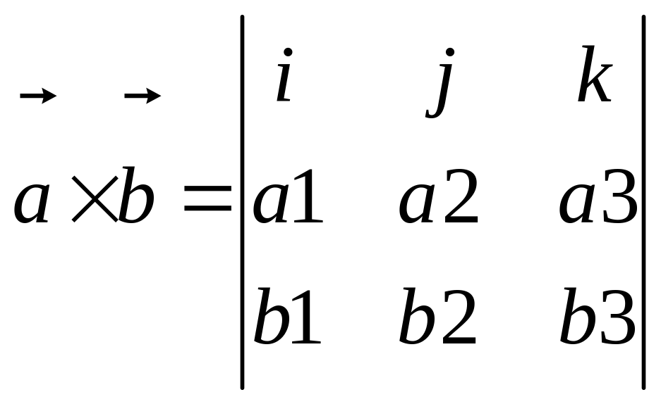

三维矢量的叉积

Slide 19
点是否在直线上（二）
double multi(TPoint p1, TPoint p2, TPoint p0)
{
//求矢量[p0, p1], [p0, p2]的叉积
//p0是顶点
return (p1.x - p0.x) * (p2.y - p0.y) - (p2.x - p0.x) * (p1.y - p0.y);
//若结果等于0，则这三点共线
//若结果大于0，则p0p2在p0p1的逆时针方向
//若结果小于0，则p0p2在p0p1的顺时针方向
}

Slide 20
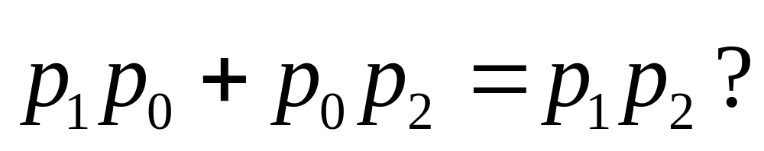
点是否在线段上（一）
判断p0点是否在以点p1，p2点为端点的线段上

Slide 21
点是否在线段上（二）
判断p点是否在线段p1p2上
1.p是否在直线p1p2上
2.p是否在以p1p2为对角线的矩形中

Slide 22
点是否在线段上（二）
bool isPointOnSegment(TPoint p, TPoint p1, TPoint p2)
{
if(multi(p1, p2, p) != 0) return false ;
if((p.x > p1.x && p.x > p2.x) || (p.x < p1.x && p.x < p2.x)) return false;
if((p.y > p1.y && p.y > p2.y) || (p.y < p1.y && p.y < p2.y)) return false;
return true;
}

Slide 23
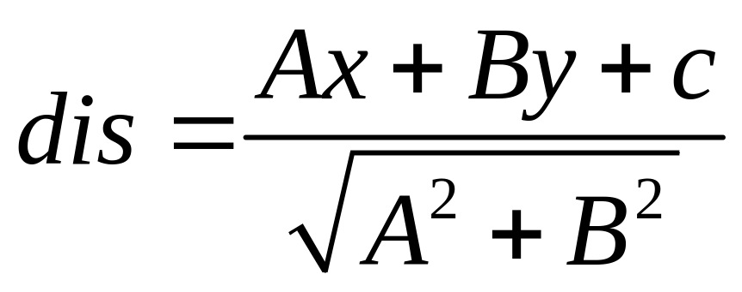
点到直线的距离
求p0点到直线Line的距离

Slide 24
点关于直线的对称点
TPoint symmetricalPointofLine(TPoint p, TLine L)
{
//p点关于直线L的对称点
TPoint p2;
double d;
d = L.a * L.a + L.b * L.b;
p2.x = (L.b * L.b * p.x - L.a * L.a * p.x -
2 * L.a * L.b * p.y - 2 * L.a * L.c) / d;
p2.y = (L.a * L.a * p.y - L.b * L.b * p.y -
2 * L.a * L.b * p.x - 2 * L.b * L.c) / d;
return p2;
}

Slide 25
点关于线段的对称点
点关于线段的对称点
首先可以根据线段的两个端点求出线段所在的直线L，然后再来求指定点关于直线L的对称点
Reflections
http://acm.fzu.edu.cn/problem.php?pid=1035
求一条射线遇到圆后的反射光，
即圆和直线求交点，求点关于交点法线的对称点。

Slide 26
点与面
点是否在平面
点到平面的距离

Slide 27
点与面（判断点是否在面上）
判断d点是否在a , b, c三点确定一个平面
1.三点可以确定一个平面
2.同时，平面上一点和平面的法线也可以确定这个平面
平面的法线可以通过平面上两条不平行的矢量的叉积确定

Slide 28
点与面（点到面的距离）
ab.x = b.x - a.x;
ab.y = b.y - a.y;
ab.z = b.z - a.z;
ac.x = c.x - a.x;
ac.y = c.y - a.y;
ac.z = c.z - a.z;

Slide 29
点与面（点到面的距离）
三维矢量的叉积
abc.x = ab.y * ac.z - ab.z * ac.y;
abc.y = -(ab.x * ac.z - ab.z * ac.x);
abc.z = ab.x * ac.y - ab.y * ac.x;

Slide 30
平面方程
//abc.x * (x - a.x) + abc.y * (y - a.y) + abc.z * (z - a.z) = 0;
if(fabs(abc.x * (d.x - a.x) + abc.y * (d.y - a.y) + abc.z * (d.z - a.z)) < eps)
eps = 1e-6(控制精度)

Slide 31
延伸：输入n个点，判断这n个点是否在同一平面内
1.选取三个不在同一直线上的点（如果所有点都在同一直线上， 则所有点都在同一平面），求出平面方程
2.根据平面方程，判断其他点是否在这一平面上
Coplanar Points
http://acm.fzu.edu.cn/problem.php?pid=1393
利用差积判断4点共面。

Slide 32
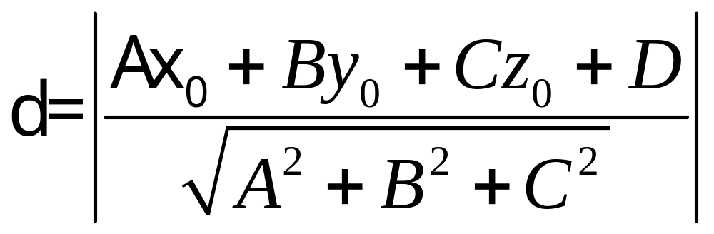
点到面的距离

Slide 33
点与多边形
点是否在圆内（到圆心的距离）
点是否在多边形内
判断点q是否在多边形（凸或凹多边形）P内

Slide 34
点是否在多边形内(重要)
设多边形P的顶点序列为p1, p2, …,pn.
过q作水平射线L与P的边界不相交，则q在P的外部。否则，L和P的边界相交，计数交点的数目，并依据交点的奇偶性可以判断q是否在P的内部，具体地说就是，交点数为奇（偶）数时，点q 在P的内（外）部。

Slide 35
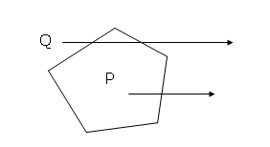
点是否在多边形内
由于这里的多边形不一定是凸点，所以上述的判断方法对某些情况是不适合的，要注意区分（射线经过多边形的某条边时不成立）。

Slide 36
点是否在多边形内
特殊情况1：多边形的水平边不作考虑
P

Slide 37
点是否在多边形内
特殊情况2：若射线经过多边形顶点，则仅对边上纵坐标较大端点进行计数
P
P
P
计数一次
计数一次
计数一次

Slide 38
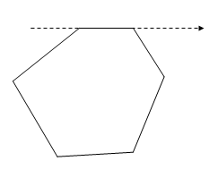
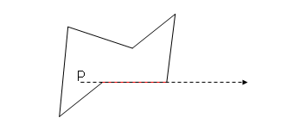
点是否在多边形内
特殊情况3：射线与多边形边重合的情况
p

Slide 39
点是否在多边形内
另一种方法：
如果所作的射线经过多边形的某条边，
则重新作一条射线，以此类推，避开这种情况。

Slide 40
点是否在多边形内
A Pilot in Danger!
http://acm.fzu.edu.cn/problem.php?pid=1120
判断点在区域内

Slide 41
线与线
判断两条线段是否相交
判断线段与直线是否相交
判断直线与直线是否相交
若相交求交点

Slide 42
判断两条线段是否相交
判断线段[s1, e1]和[s2, e2]是否相交
两个步骤：
1.快速排斥试验（以两条线段为对角线的两个矩形是否相交）
2.跨立试验

Slide 43
判断两条线段是否相交
bool isIntersected(TPoint s1, TPoint e1, TPoint s2, TPoint e2)
{
if(
(max(s1.x, e1.x) >= min(s2.x, e2.x)) &&
(max(s2.x, e2.x) >= min(s1.x, e1.x)) &&
(max(s1.y, e1.y) >= min(s2.y, e2.y)) &&
(max(s2.y, e2.y) >= min(s1.y, e1.y)) &&
(multi(s2, e1, s1) * multi(e1, e2, s1) >= 0) &&
(multi(s1, e2, s2) * multi(e2, e1, s2) >= 0)
) return true;
return false;
}
线段相交_直线相交 coj_1078

Slide 44
判断线段与直线是否相交
有了判断直线相交的基础，判断线段和直线是否相交就很简单了。比如判断线段[s2, e1]和直线L是否相交，只需要在直线L上取横坐标X无穷大和无穷小的两点s1, e1，然后判断线段[s1, e1]和线段[s2, e2]是否相交即可。

Slide 45
判断直线与直线是否相交
1.根据叉积判断这两条直线是否平行
2.求出两条直线的方程，然后解方程组

Slide 46
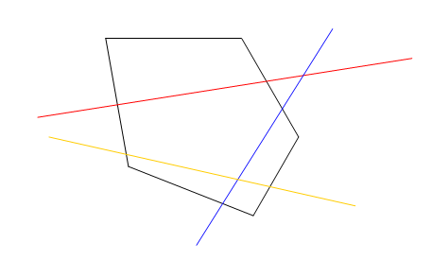
线与面
线与圆（线与圆的关系）
直线划分多边形
Hotter Colder
http://acm.fzu.edu.cn/problem.php?pid=1014
求线段的中位线，线段相交求交点，求凸多边形的面积，

Slide 47
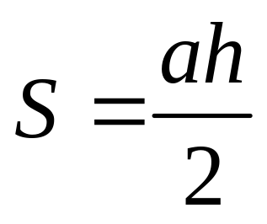
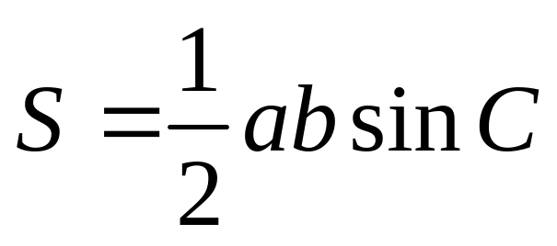
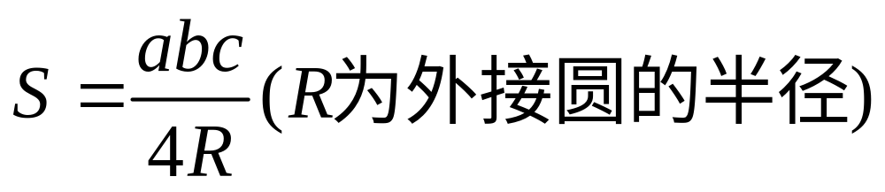
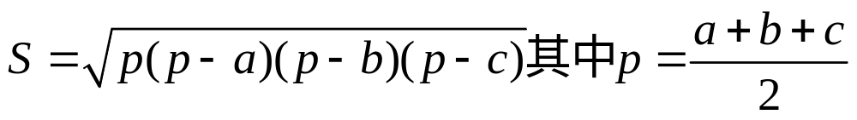
面积
三角面积

Slide 48
三角形面积
p1(x1,y1),p2(x2,y2),p3(x3,y3)
根据叉积
S=(p2.x - p1.x) * (p3.y - p1.y) - (p3.x -p1.x) * (p2.y - p1.x)

Slide 49
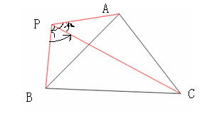
多边形面积

Slide 50
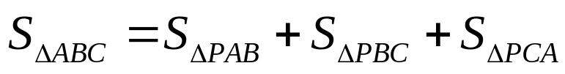
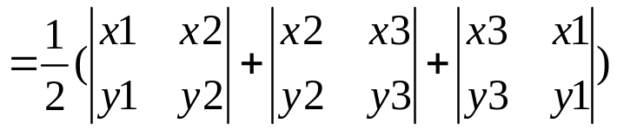
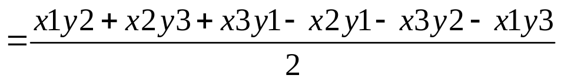
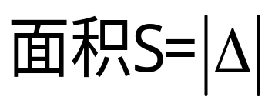
多边形面积

Slide 51
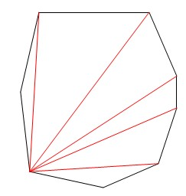
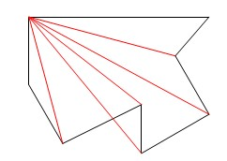
多边形面积
计算多边形的面积，即可把多边切割成若干个三角形分别计算各个三角形的面积再求和即可。多边形有n个顶点P1(x1,y1),P2(x2,y2),…,Pn(xn,yn),则

Slide 52
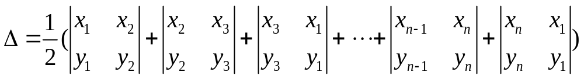
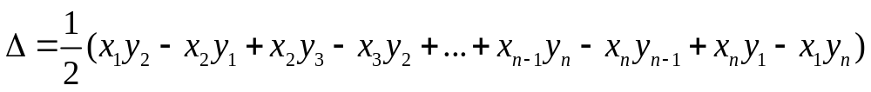
多边形面积

Slide 53
多边形面积
double polygonArea(TPolygon p, int n)
{
//已知多边形各顶点的坐标，求其面积
double area;
int i;
area = 0;
for(i = 1;i <= n;i++){
area += (p.p[i - 1].x * p.p[i % n].y - p.p[i % n].x * p.p[i - 1].y);
}
return fabs(area) / 2;
}

Slide 54
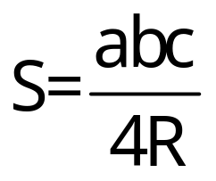
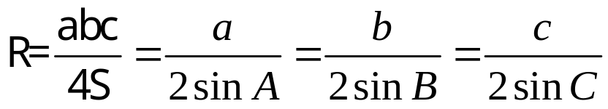

三角形的外接圆

Slide 55
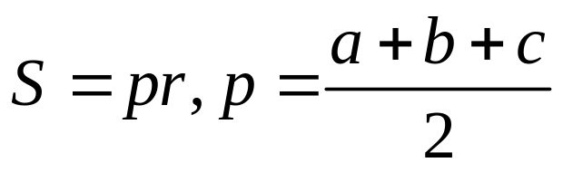
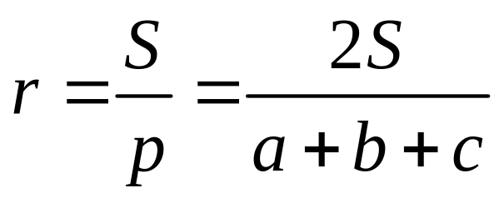

三角形的内切圆

Slide 56
多边形的重心
计算几何_多边形的重心（FZU1331）
http://acm.fzu.edu.cn/problem.php?pid=1331
题目描述：
有一个密度均匀的平面N多边形(3 <= N <= 1000000)，可能凹也可能凸，但没有边相交叉，
另外已知N个有序(顺时针或逆时针)顶点的坐标值，第j个顶点坐标为（Xi ， Yi ），且满足 (|Xi|, |Yi| <= 20000)，求这个平面多边形的重心。

Slide 57
三角形的心
外心：外接圆圆心，三条中垂线交点
内心：内接圆圆心，三条角平分线交点
重心：三条中线交点，注意其物理性质
垂心：三条垂线焦点
旁心：一个外交平分线与另外两个内角平分线交点
COJ1011

Slide 58
多边形的重心
解题过程：
从第1个顶点出发，分别连接第i, i+1个顶点组成三角形Ti,1 < i < n, 一共n-2个三角形正好是多连形的一个划分，分别求出每个三角形的面积Si， 总面积为各个面积相加根据物理学知识得：n个点(xi,yi)每个重量是mi,则重心是
X = (x1*M1+x2*M2+...+xn*Mn) /(M1+M2+....+Mn)
Y = (y1*M1+y2*M2+...+yn*Mn) /(M1+M2+....+Mn)
由于密度均匀，所以这里重量都用面积代替。

Slide 59
凸包 convex hull
凸包是对平面是上的某个点集而言的，凸包是一个最小凸多边形，满足点集
中的所有点都在该凸多边形内（或在该多边形的边上）

Slide 60
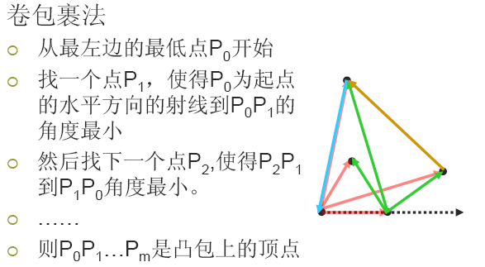
凸包 convex hull

Slide 61
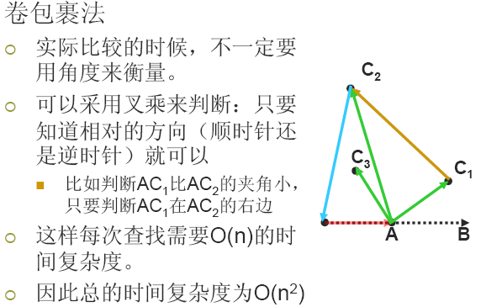
凸包 convex hull

Slide 62
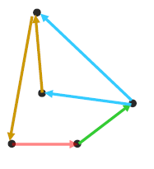
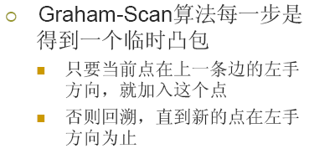
凸包 convex hull（Graham扫描法）
可以用栈来实现

Slide 63
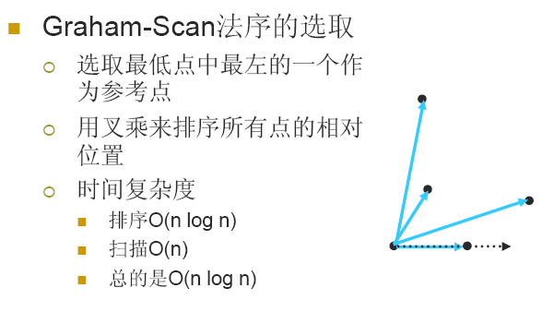
凸包 convex hull（Graham扫描法）

Slide 64
旋转卡壳 Rotating Calipers
pku2079
N个点求一三角形面积最大
pku2187
Pku3608
凸包的直径，两凸包的最短最远距离
Rotating Calipers
http://cgm.cs.mcgill.ca/~orm/rotcal.frame.html

Slide 65
离散化
N个矩形覆盖的面积pku1151

Slide 66
多边形划分
简单在多边形的核
Pku3130
直线划分多边形
fzu1014
多边形的交

Slide 67
立体几何
最小球
三维凸包
空间线与面

Slide 68
参考书籍
《计算几何》（算法分析与设计）周培德
国际大学生程序设计竞赛例题解（一）（计算几何部分）
计算几何解题报告http://chenhaifeng.blog.edu.cn/
Rotating Calipershttp://cgm.cs.mcgill.ca/~orm/rotcal.frame.html
Computational Geometry
http://dev.gameres.com/Program/Abstract/Geometry.htm
http://www.cs.uu.nl/geobook/
http://cgm.cs.mcgill.ca/~godfried/teaching/cg-web.html
http://learn.tsinghua.edu.cn:8080/2001315450/cg.html
Computational Geometry Code http://compgeom.cs.uiuc.edu/~jeffe/compgeom/code.html

Slide 69
坚持就是胜利！
加油AC！
Thanks！

